Slide 1
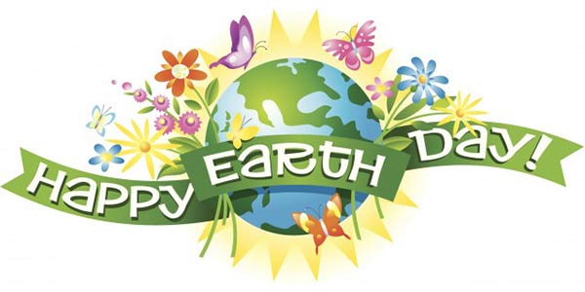
Giornata Mondiale della terra
Scuola Secondaria di 1° grado
AS 2020-2021
classe 2° A – Prof.ssa Maria Caruso

Slide 2
Il 22 Aprile di ogni anno si festeggia la Giornata Mondiale della Terra, data individuata dalle Nazioni Unite in cui si ricorda la salvaguardia del nostro pianeta e la difesa dell'ambiente.
Il 22 aprile 2021 è un giorno che celebra un grande evento ecologista che è stato istituito dopo un disastro ambientale avvenuto negli Stati Uniti nel 1969: la fuoriuscita di petrolio da un pozzo della Union Oil. Questo evento portò il Senatore Democratico Gaylord Nelson ad interessarsi maggiormente delle questioni ambientali e le persone a partecipare attivamente interessandosi del problema.

Slide 3
Furono tantissimi i cittadini americani che parteciparono alla prima giornata della Terra.
Il 22 aprile 1970 - si parla di 20 milioni di persone tra cittadini, università, istituzioni - al punto che l'anno seguente l'ONU ufficializzò la sua partecipazione e il suo impegno all'iniziativa. Ad oggi sono 175 i paesi coinvolti. Ogni anno in occasione della giornata della terra si fa un punto sullo stato di salute del pianeta, e in alcuni casi, si firmano accordi internazionali per la riduzione delle emissioni o sull'utilizzo dell'Energia Green.

Slide 4
La secondaria di primo grado festeggia la giornata dedicata alla sensibilizzazione al tema dell’ambiente e alla salvaguardia del nostro amatissimo pianeta Terra con …………

Slide 5
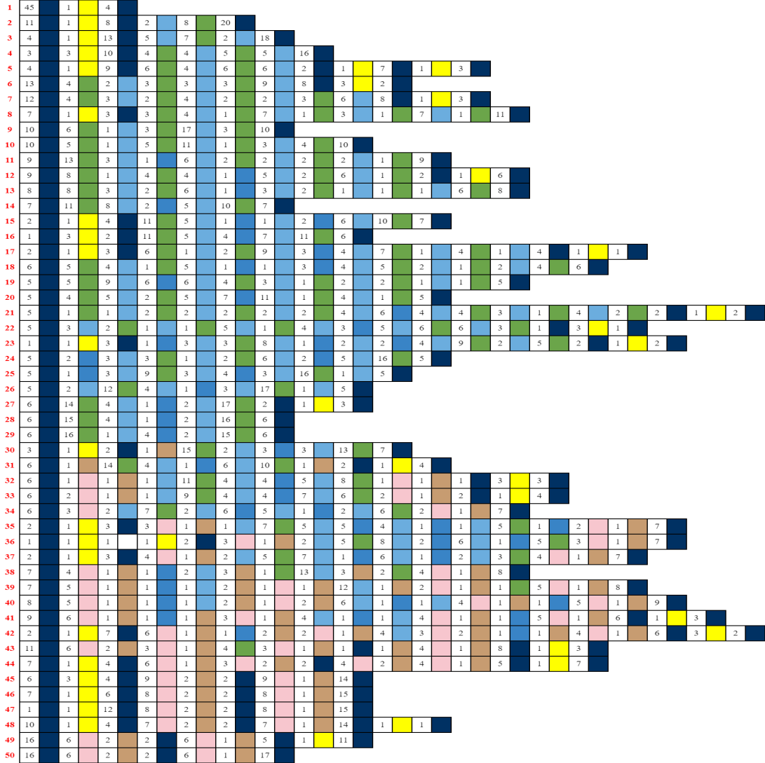
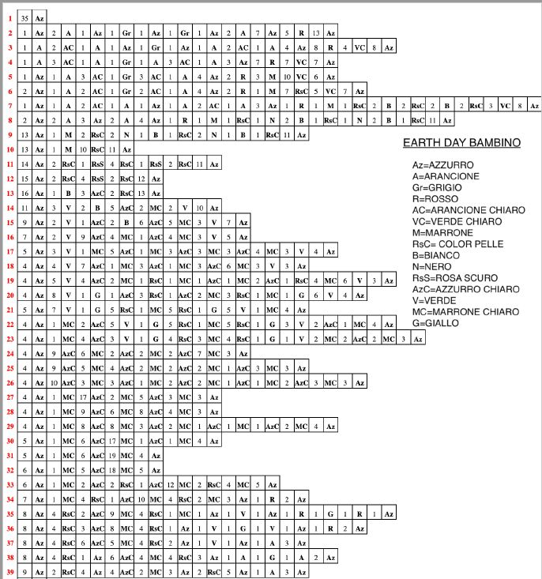
Pixel Art: La giornata mondiale della Terra
Con un codice sono riusciti ad esprimere il loro sentimento

Slide 6
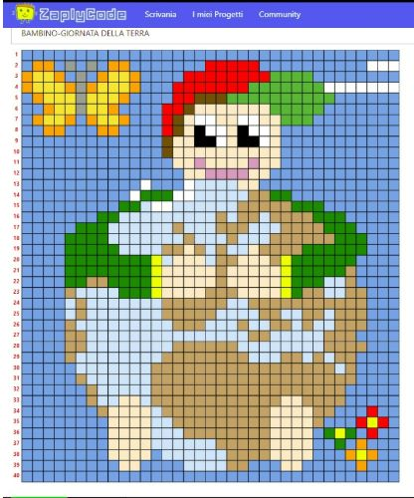
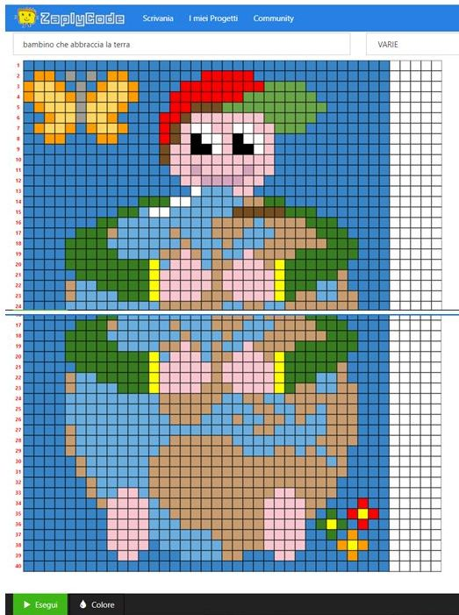
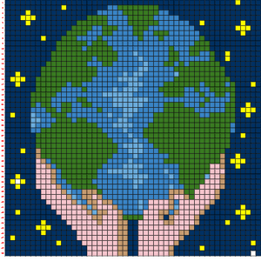
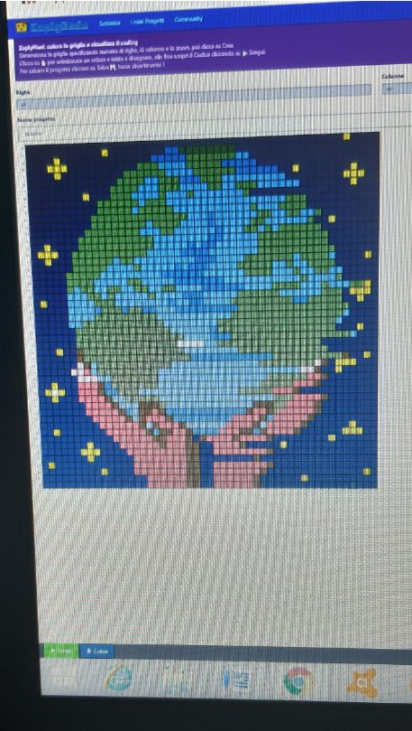
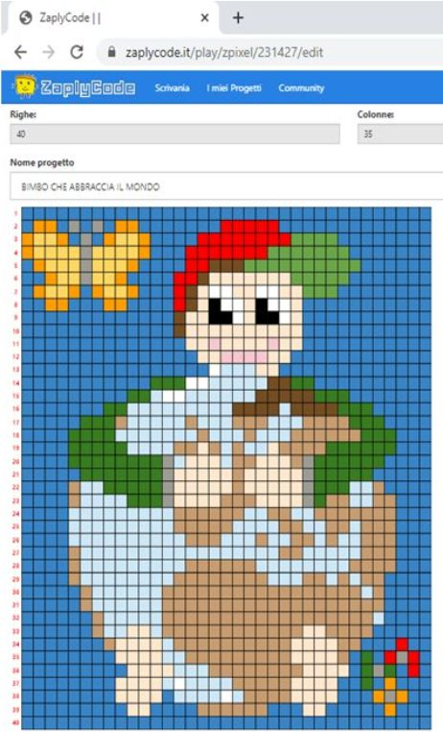
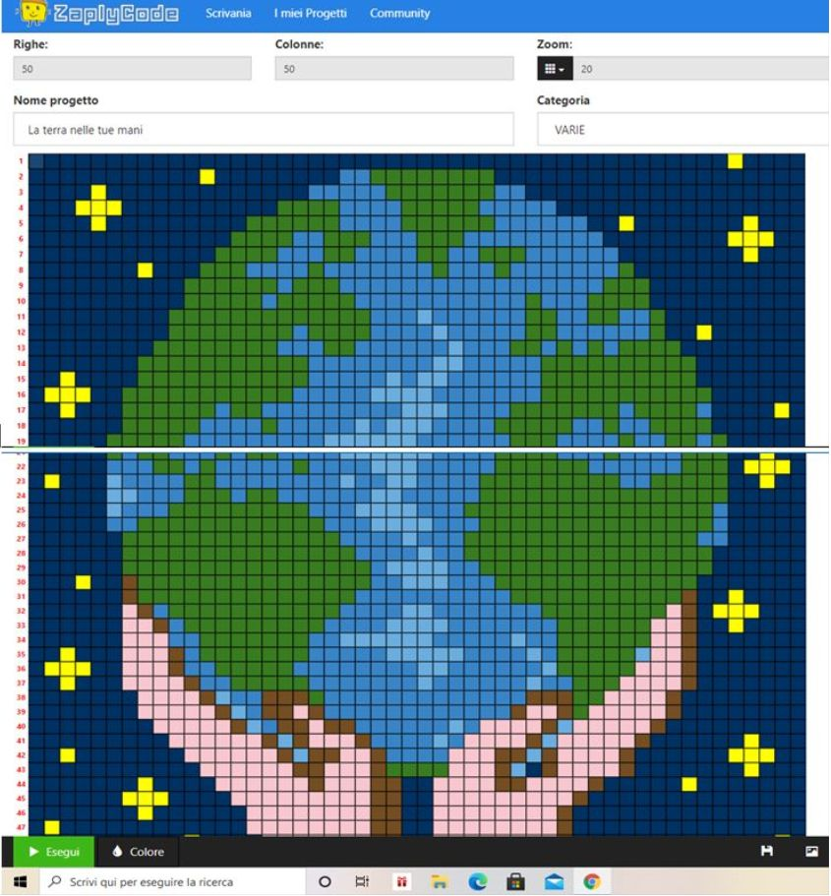
I lavori dei ragazzi

Slide 7
Tabelline e colori
Prendendo spunto da una scheda già presente in rete e dedicata alla giornata mondiale della Terra abbiamo adattato la scheda ai bisogni formativi della classe, con alcune modifiche.

Slide 8
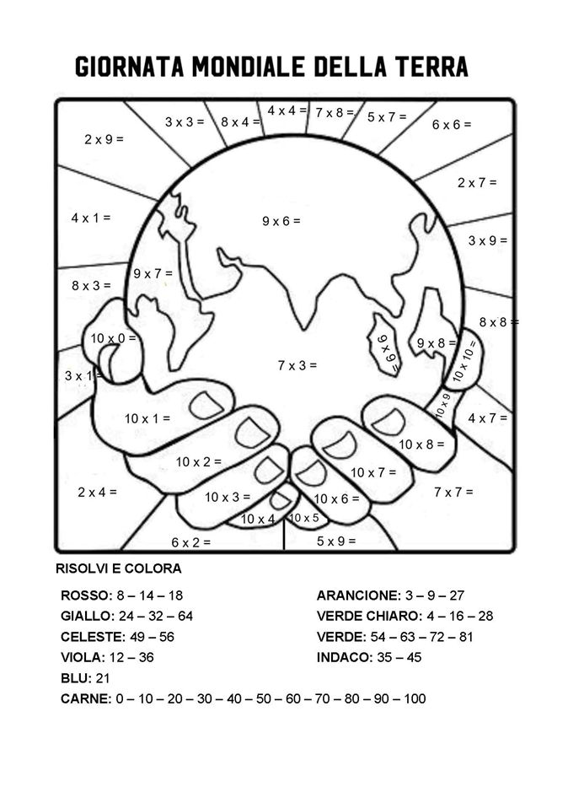
La Terra nelle tue mani

Slide 9
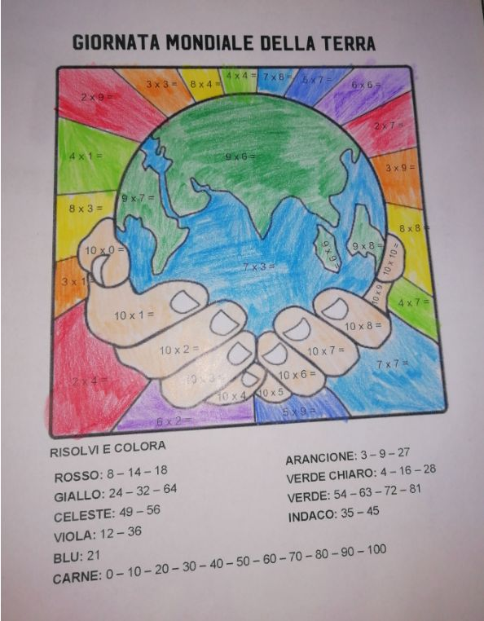
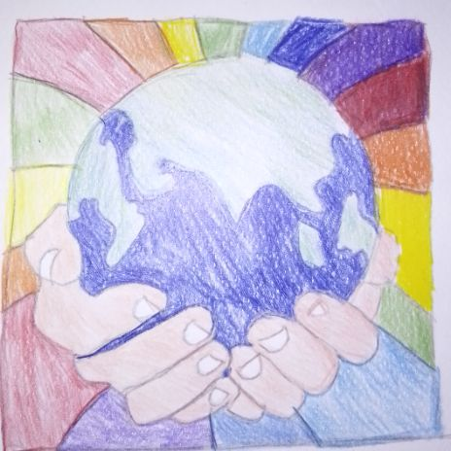
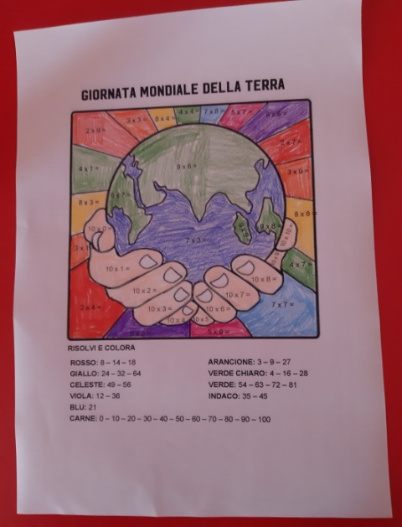
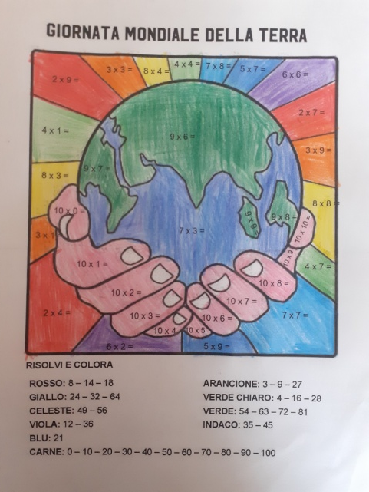
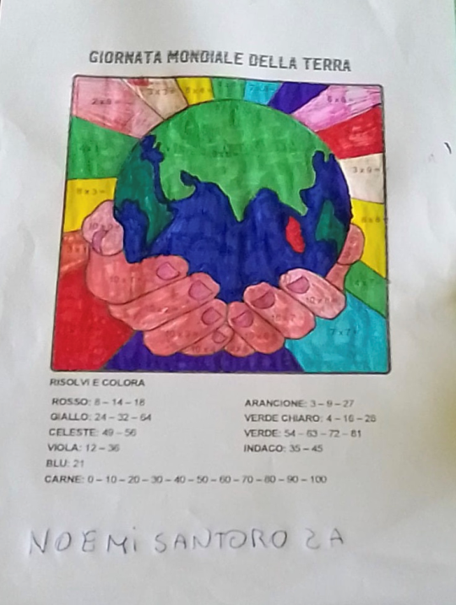
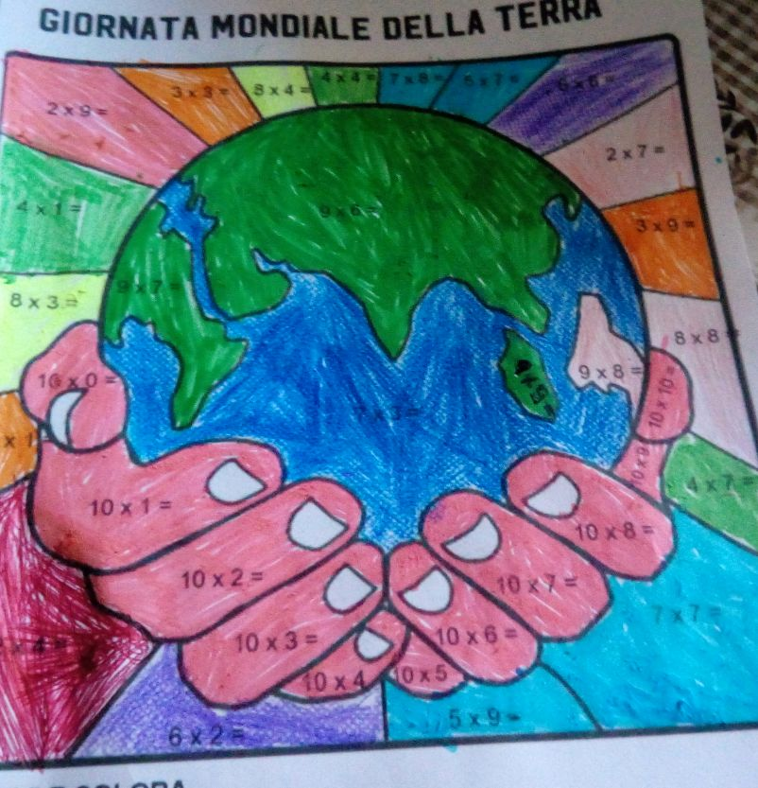
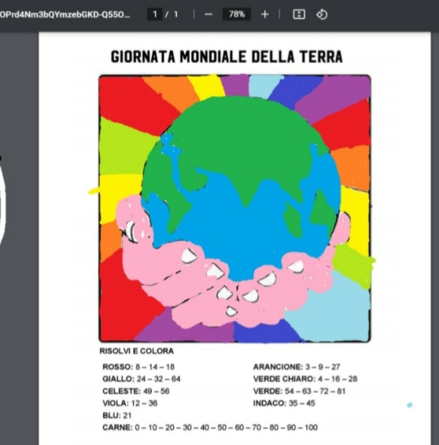
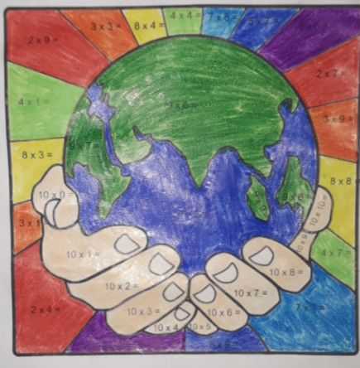
I lavori dei ragazzi

Slide 10
